Slide 1
ПЕРСПЕКТИВЫ РАЗВИТИЯ ТУРИСТСКОЙ ОТРАСЛИ РЕСПУБЛИКИ КАЗАХСТАН
Министерство индустрии и новых технологий Республики Казахстан
Астана,
Июнь - 2014

Slide 2
РАЗВИТИЕ ТУРИЗМА В МИРЕ
1087 млн.туристских прибытий
Каждое 11 рабочее место
6,8 трлн. долл. США
* с учетом смежных отраслей
Министерство индустрии и новых технологий

Slide 3
Опыт Турции
млн. чел.
Объем инвестиций в основные фонды, 2003-2012 гг., млрд.долл.США
Только за последние 5 лет в туристскую инфраструктуру Турция инвестировала порядка USD60 млрд., т.е. в среднем по USD12 млрд. в год
Доля туризма в ВВП Турции за период 1990-2012 гг. выросла более чем в 1,4 раза, достигнув 10,9% в 2012 году
Занятость в секторе туризма выросла более в 1,6 раза за период 1990-2012 гг. и составила более 2 млн. рабочих мест с учетом смежных отраслей.
*с учетом смежных отраслей
Министерство индустрии и новых технологий

Slide 4
Опыт ОАЭ
тыс. чел.
Объем инвестиций в основные фонды, 2003-2012 гг., млрд.долл.США
Только за период 2007-2012 гг. в туристскую инфраструктуру ОАЭ инвестировали порядка USD150 млрд., т.е. в среднем по USD21 млрд. в год
Доля туризма в ВВП ОАЭ в течение 10 лет выросла в 1,8 раза, достигнув 14,3% в 2012 году
Занятость в секторе туризма выросла более в 2,9 раза за период 2003-2012 гг. и составила более 383 тыс. рабочих мест с учетом смежных отраслей
*с учетом смежных отраслей
Министерство индустрии и новых технологий

Slide 5
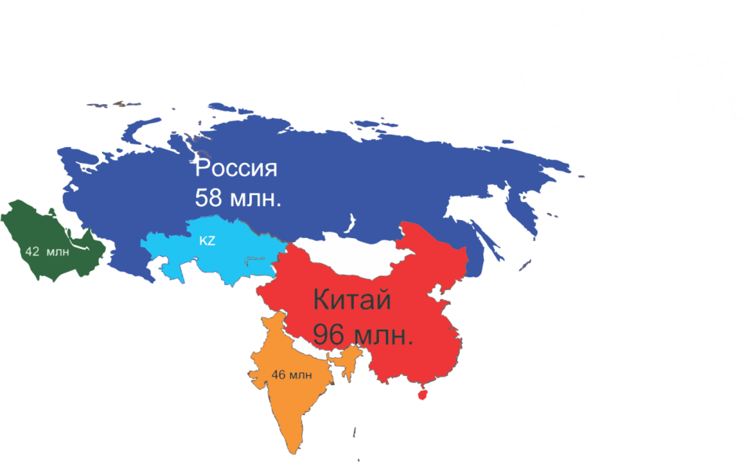
РЫНКИ СБЫТА
* Прогноз на основе результатов опросов 19 800 респондентов
Министерство индустрии и новых технологий

Slide 6
ПРОВЕДЕННЫЕ ИССЛЕДОВАНИЯ
Системный план развития туризма РК
Мастер-план развития отрасли туризма в г.Астана с учетом проведения ЭКСПО-2017
Мастер-план кластерной программы развития туризма Восточно-Казахстанской области
Системный план развития горнолыжной зоны г.Алматы
Системный план развития Боровской курортной зоны Акмолинской области
Системный план развития курортной зоны Кендерли
Министерство индустрии и новых технологий

Slide 7
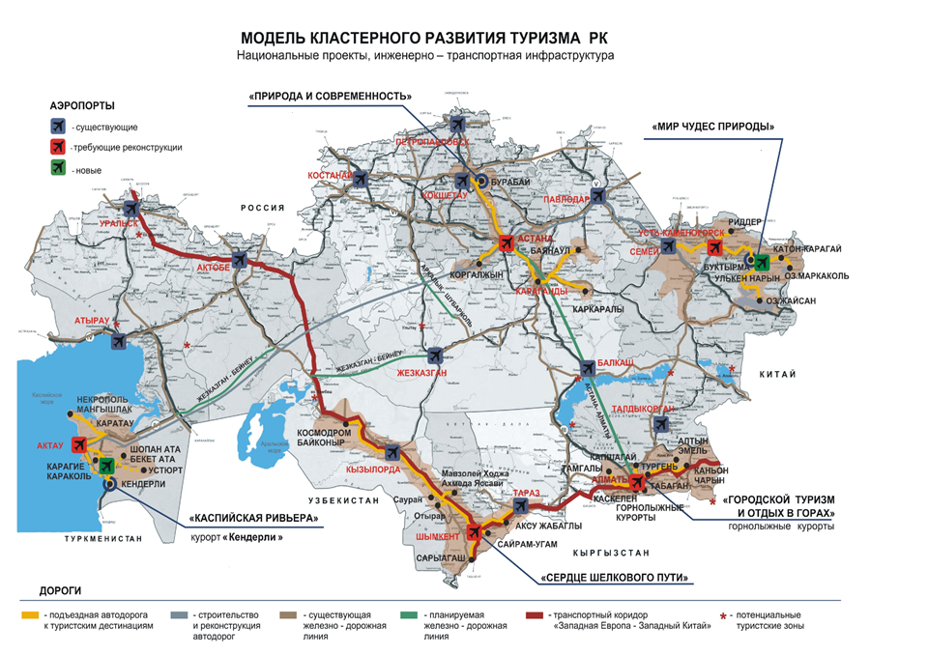
Министерство индустрии и новых технологий

Slide 8
СХЕМА ИНВЕСТИЦИОННОГО ПРОЕКТА
ВНЕШНЯЯ ПРОЕКТНАЯ ИНФРАСТРУКТУРА
инженерно- транспортная инфраструктура и др.
ВНУТРЕННЯЯ ИНФРАСТРУКТУРА
благоустройство, озеленение
инженерно- транспортная инфраструктура и др.
I
этап
II
этап
III
этап
ТУРИСТСКАЯ
ИНФРАСТРУКТУРА
визит- центры
вывески и указатели
подъемники
спортивные объекты
Некоммерческие и малодоходные объекты
МАГИСТРАЛЬНАЯ ИНФРАСТРУКТУРА
инженерно – транспортная инфраструктура
аэропорт
вокзалы и др.
КОММЕРЧЕСКИЕ ОБЪЕКТЫ
гостиницы
резиденции
объекты торговли
развлекательные центры и др.
МАГИСТРАЛЬНАЯ
ИНФРАСТРУКТУРА
ВНЕШНЯЯ ПРОЕКТНАЯ
ИНФРАСТРУКТУРА
ВНУТРЕННЯЯ ИНЖЕНЕРНАЯ
И ТУРИСТСКАЯ ИНФРАСТРУКТУРА
КОММЕРЧЕСКИЕ ОБЪЕКТЫ
ГОСУДАРСТВЕННЫЕ
ИНВЕСТИЦИИ
МАЛОДОХОДНЫЕ
ИНВЕСТИЦИИ (ГЧП)
ИНВЕСТИЦИИ ЧАСТНЫХ
ДЕВЕЛОПЕРОВ
ИНВЕСТИЦИИ
Министерство индустрии и новых технологий

Slide 9
Инвестиционные туристские проекты
Проект | Партнер
Горнолыжный курорт «Кок Жайлау», Алматы
Коттеджный городок, ЩБКЗ, Акмолинская область
Курортная зона «Кендерли», Мангыстауская область
Министерство индустрии и новых технологий

Slide 10
СЦЕНАРИИ РАЗВИТИЯ ТУРИЗМА ДО 2020 ГОДА
Пессимистичный | Консенсус | Оптимистичный
1. Гос. инвестиции в инфраструктуру в рамках запланированных 2. Нет проектов с прямым гос. участием (кроме ЭКСПО) 3. Нет государственных операторов 4. Без изменений НПА Прогноз 1. Новые рабочие места – 50-60 тыс. 2. Частные инвестиции – около 2 млрд. $ 3. Доля в ВВП – 1% | 1. Доп. гос. инвестиции в инфраструктуру – 800 млн. $ 2. Доп. рычаг на туристскую инфраструктуру в рамках ГЧП – 1.3 млрд. $ 3. Операторы на отдельные проекты 4. Согласованные изменения в НПА Прогноз 1. Новые рабочие места – 150-170 тыс. 2. Частные инвестиции – 4-4.5 млрд. $ 3. Доля в ВВП – 1.5% | 1. Доп. гос. инвестиции в инфраструктуру – 1.5 млрд. $ 2. Доп. рычаг на туристскую инфраструктуру в рамках ГЧП – 2 млрд. $ 3. Единый гос. оператор - Нацкомпания 4. Все предложенные изменения в НПА Прогноз 1. Новые рабочие места – 270-300 тыс. 2. Частные инвестиции – 6-6.5 млрд. $ 3. Доля в ВВП – 3%
Министерство индустрии и новых технологий

Slide 11
ПРЕДЛАГАЕМЫЕ КЛЮЧЕВЫЕ ИЗМЕНЕНИЯ В ПРАВОВОЙ РЕЖИМ
 | Ожидаемый эффект
Визовый режим Отмена визового режима для стабильных стран | Рост потока иностранных туристов Удешевление туристского продукта
Туристский сертификат Софинансирование государством, работодателем и работниками отечественного турпродукта | Доказанный мультипликативный эффект на отрасль Социальный эффект
Авиационное пространство Создание условий для развития рынка внутренних перевозок Субсидирование внутренних авианаправлений | Увеличение частоты рейсов и направлений Снижение стоимости авиабилетов и турпродукта
Министерство индустрии и новых технологий

